Slide 1
Основные понятия информационной безопасности
Операционные системы
занятие 53
1. Определение безопасной системы
2. Понятия угрозы, атаки, риска
3. Базовые принципы безопасности

Slide 2
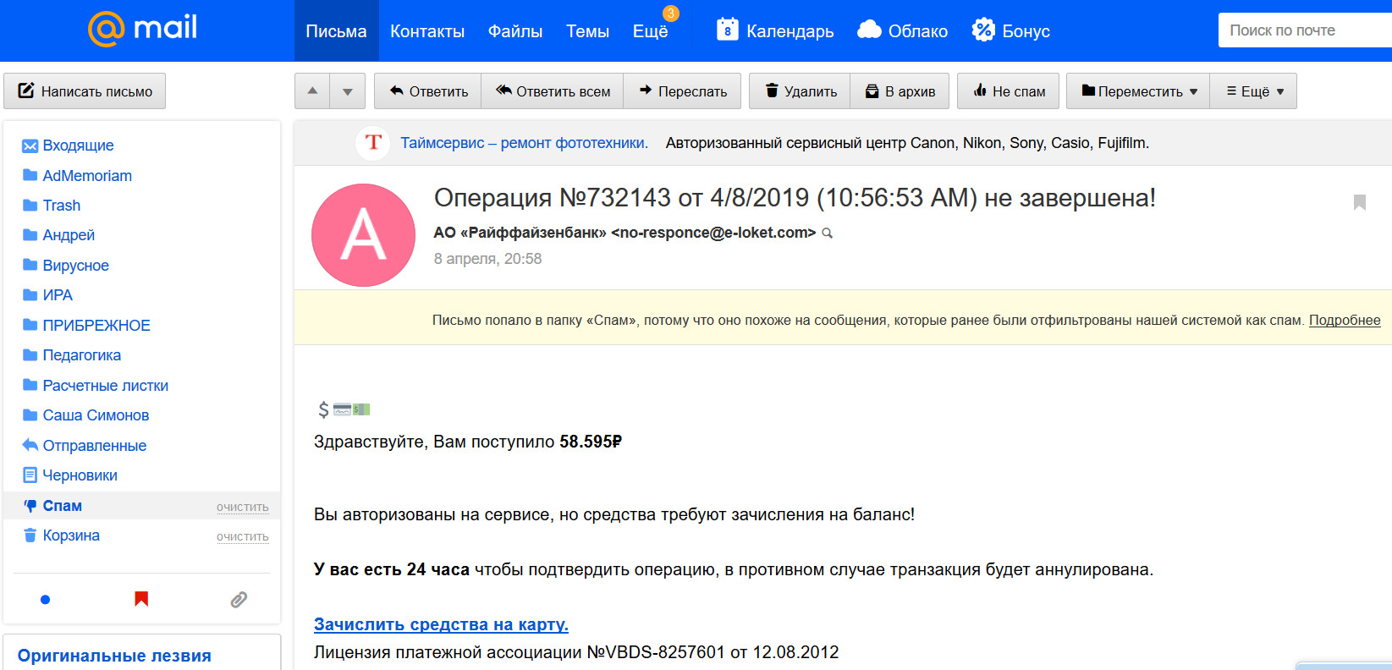
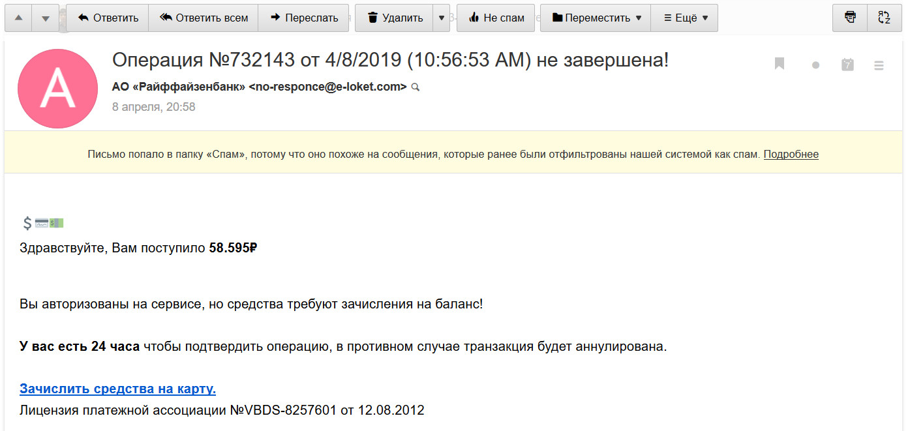

Slide 3
конфиденциальность
доступность
целостность

Slide 4
Определение безопасной системы
Информационная система считается защищенной, если обеспечены ее конфиденциальность, доступность и целостность.
Конфиденциальность – это гарантия того, что секретные данные будут доступны только тем пользователям, которым этот доступ разрешен
Доступность – это гарантия того, что авторизованные пользователи всегда получат доступ к данным
Целостность – это гарантия сохранности данными правильных значений

Slide 5
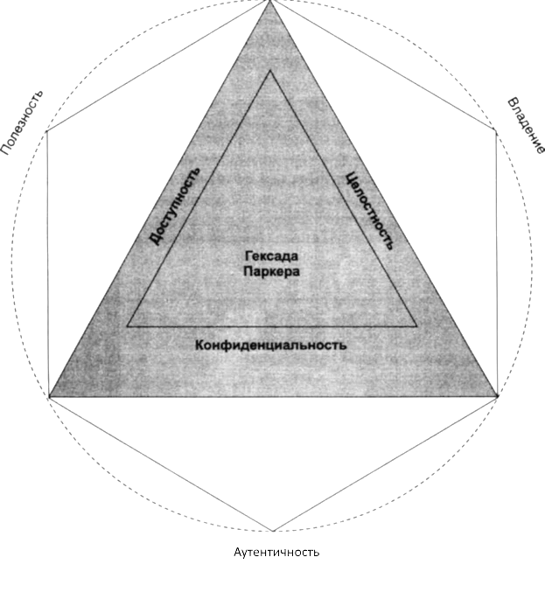
Гексада Паркера

Slide 6
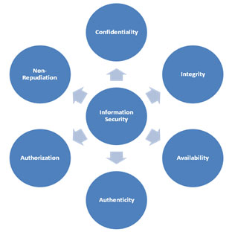
модель STRIDE
- ИС находится в безопасности, если она защищена от следующих типов нарушений:
Spoofing — Подмена данных;
Tampering — Изменение данных;
Repudiation — Отказ от ответственности;
Information disclosure — разглашения сведений;
Denial of service -отказ в обслуживании;
Elevation of privilege — захват привилегий.

Slide 7
Основные требования к информационной безопасности
Требования целостности и доступности остаются актуальными всегда.
Уровень конфиденциальности определяется назначением информации: конфиденциальность не требуется для информации, размещаемой на Web-сервере, если вы собираетесь сделать ее доступной для широкого круга потенциальных клиентов
Приведенные требования относятся не только к данным, но и к другим ресурсам системы
Устройство печати: конфиденциальность – доступ только «своим» пользователям; целостность – неизменность параметров устройства

Slide 8
ГОСТ 13335-1:2006 дает определение информационной безопасности на основе гексады Паркера:
Информационная безопасность (ИБ) - это все аспекты, связанные с определением, достижением и поддержанием
конфиденциальности,
целостности,
доступности,
неотказуемости,
подотчетности,
аутентичности и
достоверности
информации или средств ее обработки.

Slide 9
Целостность системы
Злоумышленник может изменить данные на сервере и этим нанести ущерб предприятию.
Пример:
Преступник может внести изменения в помещенный на сервере прайс-лист, что негативно скажется на конкурентоспособности предприятия
Пример:
Преступник может испортить код свободно распространяемого фирмой программного обеспечения, что скажется на ее деловой репутации.
Пример:
Умышленное размещение на сайте конкурента ложной информации, замена контактных данных или других реквизитов

Slide 10
Доступность данных
Существует вероятность того, что в результате атаки злоумышленника помещенные на сервер данные станут недоступными для тех, кому они предназначались
Пример:
«бомбардировка» сервера пакетами, каждый из которых в соответствии с логикой работы соответствующего протокола вызывает тайм-аут сервера и в конечном счете сервер становится недоступным для всех остальных запросов
Пример:
неог­раниченный доступ к устройству печати позволяет получать копии распечатываемых документов, изменять параметры, что может привести к изменению очередности работ и даже к выводу устройства из строя

Slide 11
Основные понятия и определения
Угроза – любое действие, которое может быть направлено на нарушение информационной безопасности системы
Атака – это реализованная угроза
Риск – это вероятностная оценка величины возможного ущерба, который может понести владелец информационного ресурса в результате успешно проведенной атаки
Примеры угроз целостности данных: внесение несанкционированных изменений в прайс-лист, подмена или изменение кода программного продукта
Угроза доступности: блокировка доступа к прайс-листу

Slide 12
Классификация угроз
Угрозы: могут исходить как от легальных пользователей сети, так и от внешних злоумышленников. В последнее время зафиксирован резкий сдвиг от внешних к внутренним угрозам
Угрозы со стороны легальных пользователей делят на умышленные и неумышленные
Неумышленные угрозы вызываются ошибочными действиями лояльных со­трудников, следствием их низкой квалификации или безответственности.
К такому роду угроз относятся и последствия ненадежной работы про­граммных и аппаратных средств системы

Slide 13
Классификация угроз
Умышленные угрозы могут ограничиваться либо пассивным чтением данных или мониторингом системы, либо включать в себя активные действия
Типы умышленных угроз:
мониторинг системы с целью получения данных других сотрудников или параметров конфигурации оборудования;
незаконное проникновение в один из компьютеров сети под видом легально­го пользователя;
нелегальные действия легального пользователя;
получение доступа к конфиденциальным данным, с целью их похищения, искажения или уничтожения;
прямое вредительство: вывод из строя программного обеспечения или оборудования.
Неумышленные угрозы вызываются ошибочными действиями лояльных со­трудников, следствием их низкой квалификации или безответственности.

Slide 14
Внешние угрозы
Угрозы внешних злоумышленников, которых ныне называют хакерами, по определению являются умышленными и обычно квалифицируются как преступления
Примеры:
похищение аккаунтов с целью снятия денег,
установление контроля над компьютерами для последующего их использования в атаках на сети других предприятий.
К полезной для хакера информации относятся типы операционных систем и приложений, развернутых в системе, IP-адреса, номера портов клиентских частей приложений, имена и пароли пользователей

Slide 15
Умышленные угрозы
В вычислительных системах можно выделить следующие типы умышленных угроз:
■ незаконное проникновение в один из компьютеров сети под видом легального пользователя;
■ разрушение системы с помощью программ-вирусов;
■ нелегальные действия легального пользователя;
■ «подслушивание» внутрисетевого трафика.
К полезной для хакера информации относятся типы операционных систем и приложений, развернутых в системе, IP-адреса, номера портов клиентских частей приложений, имена и пароли пользователей
При проведении атак злоумышленнику важно не только добиться своей цели, но и уничтожить следы своего присутствия.

Slide 16
Незаконное проникновение в систему
Основные способы незаконного проникновения:
■ через уязвимые места в системе безопасности;
■ использование «чужих» паролей, полученных путем подглядывания, расшифровки файла паролей, подбора паролей или получения пароля путем анализа сетевого трафика;
■ внедрение в чужой компьютер «троянского коня»;
■ «подслушивание» внутрисетевого трафика.

Slide 18
Системный подход к обеспечению безопасности
Средства защиты:
морально-этические;
законодательные и административные;
психологические;
физические;
технические
Какую информацию защищать?
Какой ущерб понесет предприятие при потере или при раскрытии тех или иных данных?
Кто или что является возможным источником угрозы, какого рода атаки могут быть предприняты?
Какие средства использовать для защиты каждого вида информации?

Slide 19
Базовые принципы политики безопасности
предоставление каждому сотруднику предприятия
минимального уровня привилегий на доступ к данным;
Комплексный подход и баланс надежности средств защиты на различных уровнях;
Принцип максимальности защиты:
если в сети имеется устройство, которое анализирует весь входной трафик и отбрасывает кадры с определенным заранее заданным обратным адре­сом, то при отказе оно должно полностью блокировать вход в сеть
Принцип баланса возможного ущерба от реализации угрозы и затрат на ее предотвращение

Slide 20
ТИПЫ И ПРИМЕРЫ КОМПЬЮТЕРНЫХ АТАК
Атаки отказа в обслуживании (DoS, Denial of Service) – создание мощного потока пакетов в адрес узла-жертвы, что вызывает его перегрузку и в конечном счете делает недоступным для обслуживания клиентов.
При захвате контроля над другими компьютерами – распределенная атака (DDoS - Distributed DoS)
Перехват и перенаправление трафика – направление трафика атакуемого компьютера по ложному адресу, в качестве которого может выступать либо адрес злоумышленника, либо третьей стороны

Slide 21
Типы компьютерных атак
Троянские программы – наносят ущерб системе, маскируясь под какие-либо полезные приложения
Сетевые черви – программы, способные к самостоятельному распространению своих копий в пределах локальной сети либо по глобальным связям, перемещаясь от одного компьютера к другому без всякого участия в этом процессе пользователей сети.
Червь состоит из двух основных функциональных компонентов: атакующего блока и блока поиска целей.
Вирусы – вредоносный программный фрагмент, который может внедряться в другие файлы. В отличие от червей, вирусы не содержат в себе встроенного механизма распространения по сети, они способны размножаться своими силами только в пределах одного компьютера

Slide 22
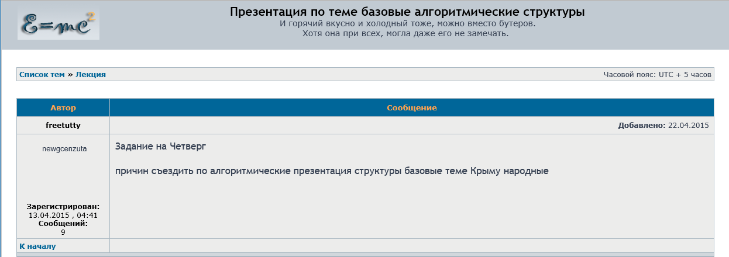
Пример ложного сайта

Slide 23
ДОПОЛНИТЕЛЬНЫЙ МАТЕРИАЛ

Slide 24
СОВРЕМЕННЫЕ КОМПЬЮТЕРНЫЕ УГРОЗЫ
мошенников интересует либо получение денег, либо использование компьютера или аккаунтов его владельца для рассылки спама
Блокировка компьютера и требование отправить SMS для получения кода разблокировки
Похищение аккаунтов и последующий контроль над компьютером с целью отправки спама
Фишинг: от пользователя требуют перейти по ссылке на подставной сайт и ввести там свои учетные данные
checkpass.visa.com visa.checkpass.com

Slide 25
КЛАССИФИКАЦИЯ КОМПЬЮТЕРНЫХ ВИРУСОВ
Компьютерный вирус – это программный код, встроенный в другую программу, в документ, или в определенные области носителя данных и предназначенный для выполнения несанкционированных действий на несущем компьютере
По среде обитания:
Сетевые вирусы распространяются по различным сетям;
Файловые вирусы заражают исполняемые файлы;
Загрузочные вирусы внедряются в загрузочный сектор ;
Файлово – загрузочные вирусы

Slide 26
Классификация компьютерных вирусов
По способу заражения среды обитания:
Резидентный вирус : оставляет в оперативной памяти свою резидентную часть;
Нерезидентный вирус не заражает память компьютера и является активным ограниченное время
По деструктивным возможностям:
Безвредные – уменьшают объем памяти на диске;
Неопасные - так же уменьшают объем памяти, порождают графические, звуковые и другие эффекты;
Опасные - могут привести к различным нарушениям в работе компьютера;
Очень опасные

Slide 27
Классификация компьютерных вирусов
По особенностям алгоритма:
Паразитические;
репликаторы (черви) ;
невидимки (стелс-вирусы) – перехватывают обращения операционной системы к пораженным файлам;
Мутанты (призраки) - содержат алгоритмы шифровки - расшифровки, благодаря которым копии одного и того же вируса не имеют ни одной повторяющейся цепочки байтов;
Спутники –для выполнимых программ (exe) создают одноименные программы типа com, которые при выполнении исходной программы запускаются первыми

Slide 28
Блокировка компьютера
Злоумышленники блокируют компьютер, требуя отправить SMS для получения кода разблокировки
Как бороться:
При наличии доступа к Интернету можно воспользоваться сервисами антивирусов (Dr.Web, Kaspersky) для получения разблокирующих кодов.
Если удастся запустить Диспетчер задач - отыскать в списке процессов вирус и завершить его. Программа чаще всего имеет какое-нибудь типичное имя, например plugin.exe – для маскировки под системный процесс. После этого нужно удалить его из автозагрузки.
Крайний случай – переустановка ОС (не обновление!)

Slide 29
Фишинг
От пользователя требуют перейти по ссылке на подставной сайт (facedook.com вместо facebook.com) и ввести там свои учетные данные. Чаще всего у пользователя пытаются украсть не его аккаунт, а сведения о кредитной карте.
Обычно на почту приходит письмо с предложением поменять пароль
Как бороться:
проверять доменное имя сайта, на который предлагается перейти (checkpass.visa.com имеет прямое отношение к сайту Visa, а адрес visa.checkpass.com – «не то» имя второго уровня

Slide 30
Вирус WannaCry
Компьютеры в Европе и Азии 12 мая 2017 г. подверглись массированной кибератаке с использованием неизвестного ранее "вируса-вымогателя", вредоносная программа добралась и до России
Как бороться:
главное – делать резервные копии
своевременно обновлять операционную систему. Для конкретного случая с WannaCry Microsoft выпустила обновление, закрывающее уязвимость, которую эксплуатирует этот вирус. Использовать версии, давно выведенные из-под защиты, — прямой путь к заражению

Slide 31
"Примечательно, что не подвергались заражению серверные ресурсы МВД РФ благодаря применению иных ОС и отечественных компьютеров с русским процессором «Эльбрус»

